Slide 1
走马灯动态显示实验
邹琪珺 易子闳
第2小组

Slide 2
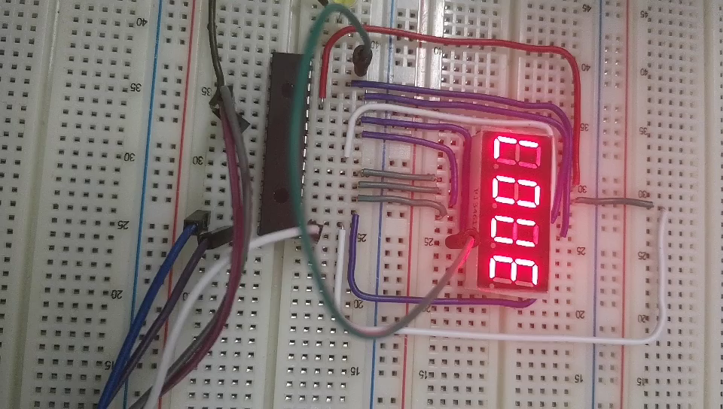

Slide 3
CONTENTS
01
实验流程图
02
实验思路
03
实验遇到较难问题及解决方法

Slide 4
01
实验流程图
PART

Slide 5
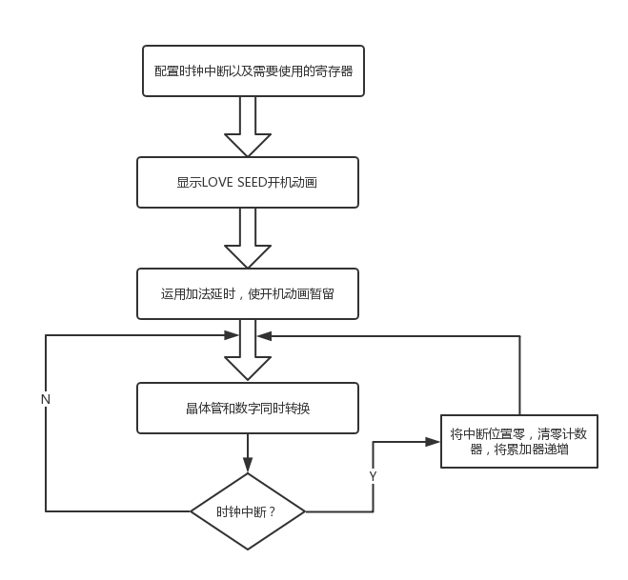

Slide 6
02
实验思路
PART

Slide 7
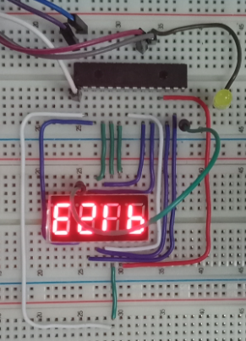
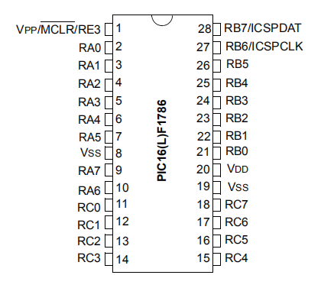
1.线路连接

Slide 8
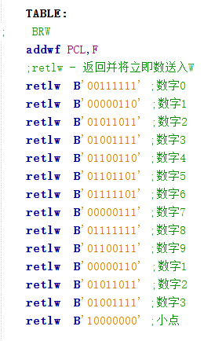
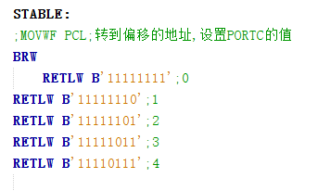
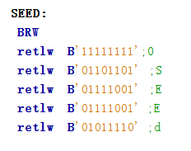
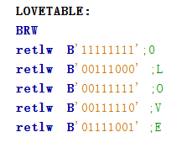
2.表格建立

Slide 9
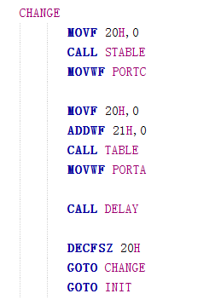
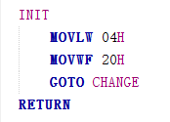
3.主要状态变换逻辑
1.轮流变化20H的值使晶体管轮流点亮
2.从TABlE表中获取数字的值
3.判断20H该寄存器是否递减为0，从而判断是否重置

Slide 10
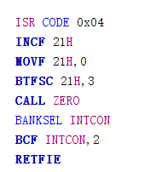
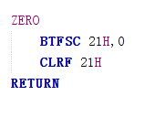
4.时钟中断进行的操作
1.将计数寄存器清零
2.将INYCON的中断位置0

Slide 11
03
主要遇到问题
PART

Slide 12
3.主要状态变换逻辑
1.轮流变化使晶体管轮流点亮
2.从TABlE表中获取数字的值
3.判断20H该寄存器是否递减为0，从而判断是否重置

Slide 13
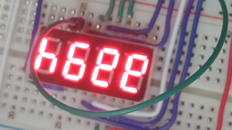
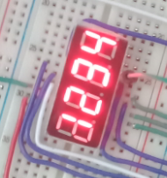
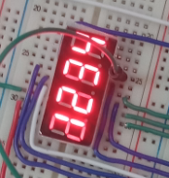
1.函数执行存在延时，造成数字重叠
添加延时，使晶体管状态转换和数字显示转换时间错位占比相对减少

Slide 14
THANK YOU
邹琪珺 易子闳
第2小组

